Slide 1
Барьеры общения

Slide 2
"Барьер" общения – это…
… психологическое препятствие на пути адекватной передачи информации между партнерами по общению.

Slide 3
Барьеры взаимодействия:
мотивационный барьер,
этический барьер,
барьер стилей общения,
барьер некомпетентности.

Slide 4
Мотивационный барьер …
…возникает, если у партнеров разные мотивы вступления в контакт.
Например: один заинтересован в развитии общего дела, а другого интересует только немедленная прибыль.

Slide 5
Этический барьер …
…возникает тогда, когда взаимодействию с партнером мешает его нравственная позиция, несовместимая с вашей.

Slide 6
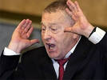
Барьер стилей общения …
… зависит от темперамента, характера, мировоззрения и формируется под влиянием воспитания, окружения, профессии.

Slide 7
Барьер некомпетентности …
… возникает в том случае, когда некомпетентность партнера вызывает чувство досады, ощущение потерянного времени.

Slide 8
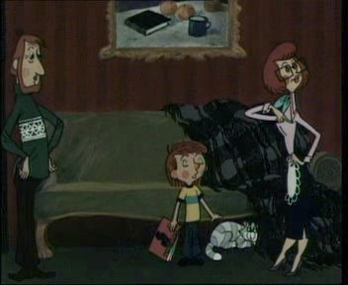
Барьеры восприятия и понимания:
эстетический барьер,
разное социальное положение,
барьер отрицательных эмоций,
барьер состояние здоровья,
психологическая защита,
барьер установки,
барьер двойника.

Slide 9
Эстетический барьер …
… возникает в том случае, когда партнер неопрятно, неряшливо одет или обстановка в его кабинете, вид рабочего стола не располагают к беседе.

Slide 10
Разное социальное положение партнеров …
… может препятствовать общению, если один из них привык испытывать трепет перед начальством.

Slide 11
Барьер отрицательных эмоций …
… возникает в общении с расстроенным человеком.

Slide 12
Состояние здоровья человека …
… людям не составляет большого труда по внешним признакам догадаться о том, что происходит с человеком, выбрать соответствующий тон, слова или сократить время общения, чтобы не утомлять собеседника, которому нездоровится.

Slide 13
Психологическая защита …
… вызвана желанием собеседника защититься от вас.

Slide 14
Барьер установки …
… возникает, когда деловой партнер обладает негативной установкой по отношению к вам или к фирме, представителем которой вы являетесь.

Slide 15
Барьер двойника …
… заключается в том, что мы невольно судим о каждом человеке по себе, ждем от делового партнера такого поступка, какой совершили бы на его месте.

Slide 16
Коммуникативные барьеры:
семантический барьер,
неумение выражать свои мысли,
плохая техника речи,
неумение слушать,
барьер модальностей,
барьер характера.

Slide 17
Семантический барьер …
любое слово имеет обычно не одно, а несколько значений;
«смысловые» поля у разных людей разные;
зачастую используются жаргонные слова, тайные языки, часто употребляемые в какой-либо группе образы, примеры

Slide 18
Неумение выражать свои мысли (логический барьер) ...
... возникает, если человек, с нашей точки зрения, говорит или делает что-то в противоречии с правилами логики; тогда мы не только отказываемся его понимать, но и эмоционально воспринимаем его слова отрицательно.

Slide 19
Плохая техника речи (фонетический барьер)
когда говорят на иностранном языке;
используют большое число иностранных слов или специальную терминологию;
когда говорят быстро, невнятно и с акцентом.
Например: невыразительная речь, речь-скороговорка, звуки-паразиты, дефекты речи

Slide 20
Неумение слушать …
… проявляется в том, что партнер перебивает, начинает говорить о своем или уходит в собственные мысли и вовсе не реагирует на ваши слова.

Slide 21
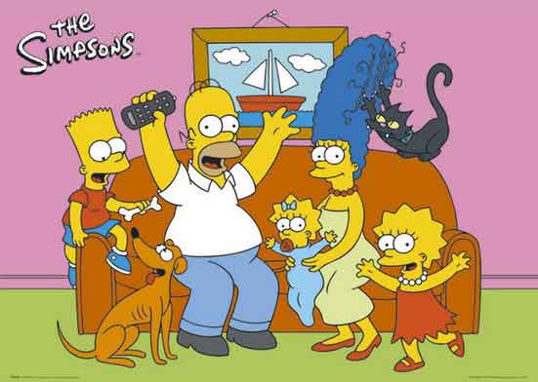
Барьер модальностей …
… возникает тогда, когда человек не задумывается о приоритетном канале восприятия информации.

Slide 22
Барьер характера …
… люди с ярко выраженными особенностями темперамента могут быть неудобными собеседниками.
Невежливость – это тот барьер, который мешает и правильно воспринимать партнера, и понимать, что он говорит, и взаимодействовать с ним.

Slide 23
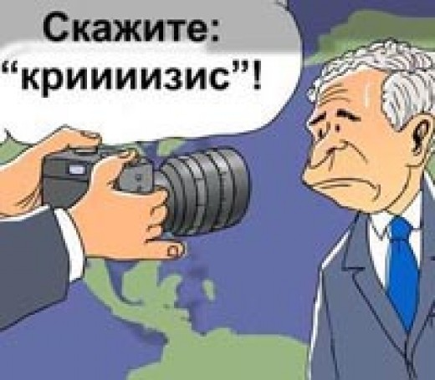
В процессе делового общения различают следующие «барьеры»:
«авторитет»;
«избегание»;
«непонимание».

Slide 24
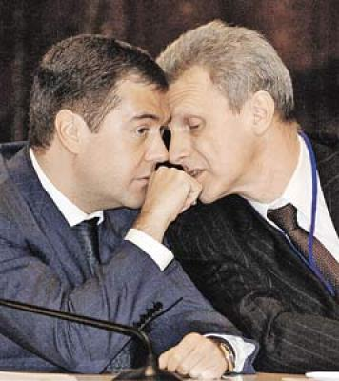
Барьер «авторитет»
Разделив всех людей на авторитетных и неавторитетных, человек доверяет только первым и отказывает в доверии другим.

Slide 25
Отнесение человека к авторитетным зависит от следующих факторов:
Социального положения (статуса)
Искренности
Привлекательного внешнего вида
Доброжелательного отношения
Компетентности

Slide 26
Барьер «избегание»
Человек избегает источников воздействия, уклоняется от контакта с собеседником.
Установлено, что чаще всего барьер обусловлен той или иной степенью невнимания.

Slide 27
Привлечь внимание можно при использовании:
прием «нейтральной фразы»
прием «завлечения»
прием «зрительного контакта»

Slide 28
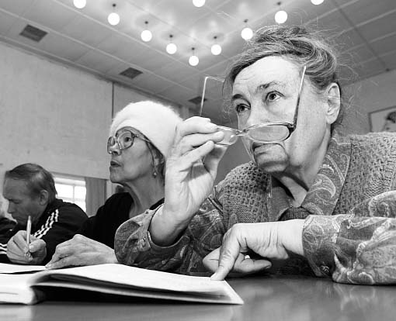
Барьер «непонимание»
Зачастую источник информации заслуживает доверия, авторитетен, однако информация «не доходит».

